Slide 1
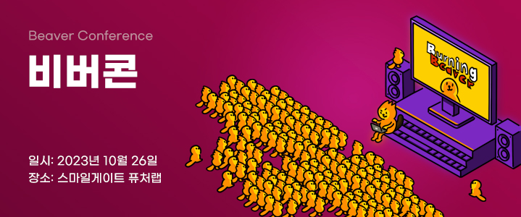
2023 비버콘 후기
선민준

Slide 2
발단
말로만 취직 준비를 하고 있는 백수 생활 중
  한국 게임 회사 중에 가고 싶은 회사가 없어요
인디게임 컨퍼런스?
  역시 꼬우면 창업을 하는게 맞나
  그냥 궁금해서 가보기로 함
  둘이 갈 줄 몰랐음. 몇 명 더 갈 줄 앎

Slide 3
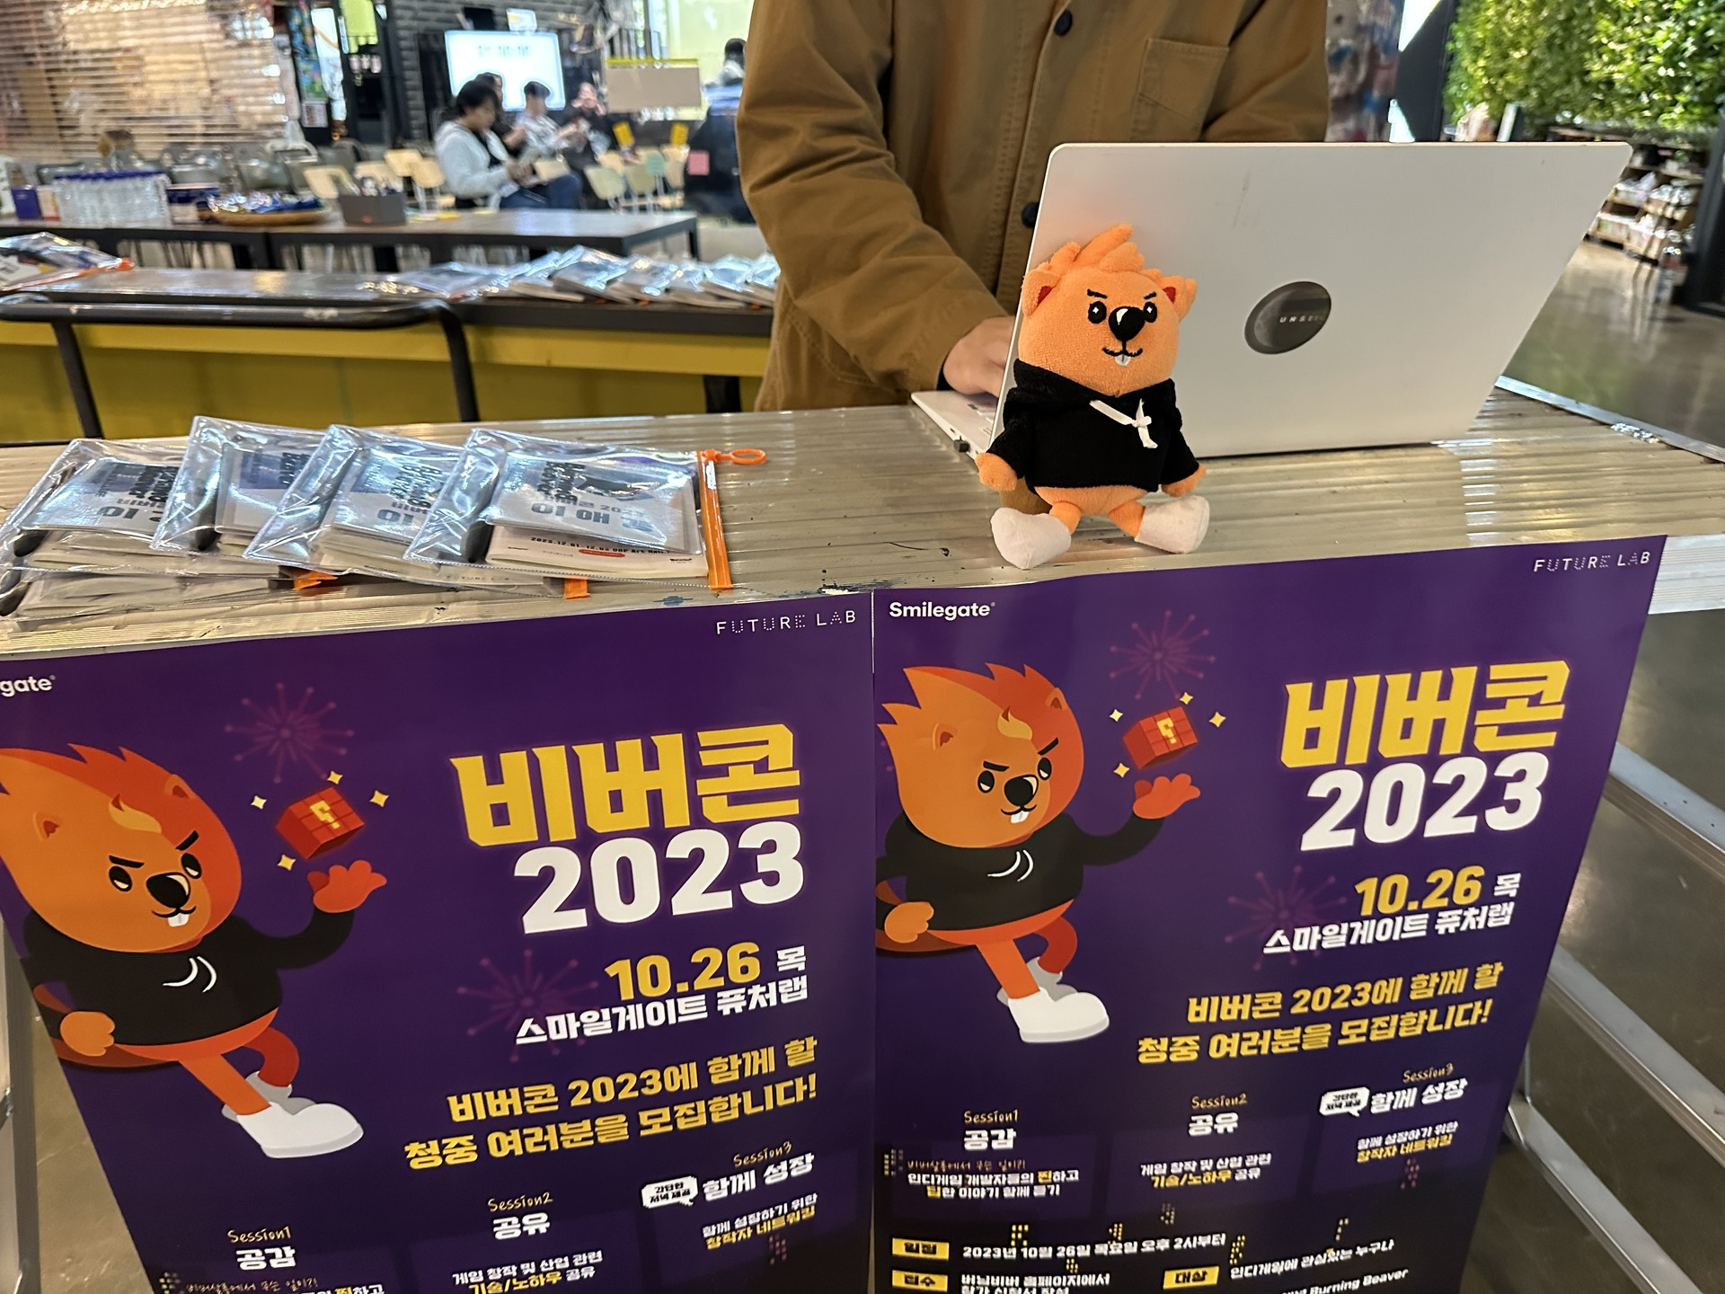
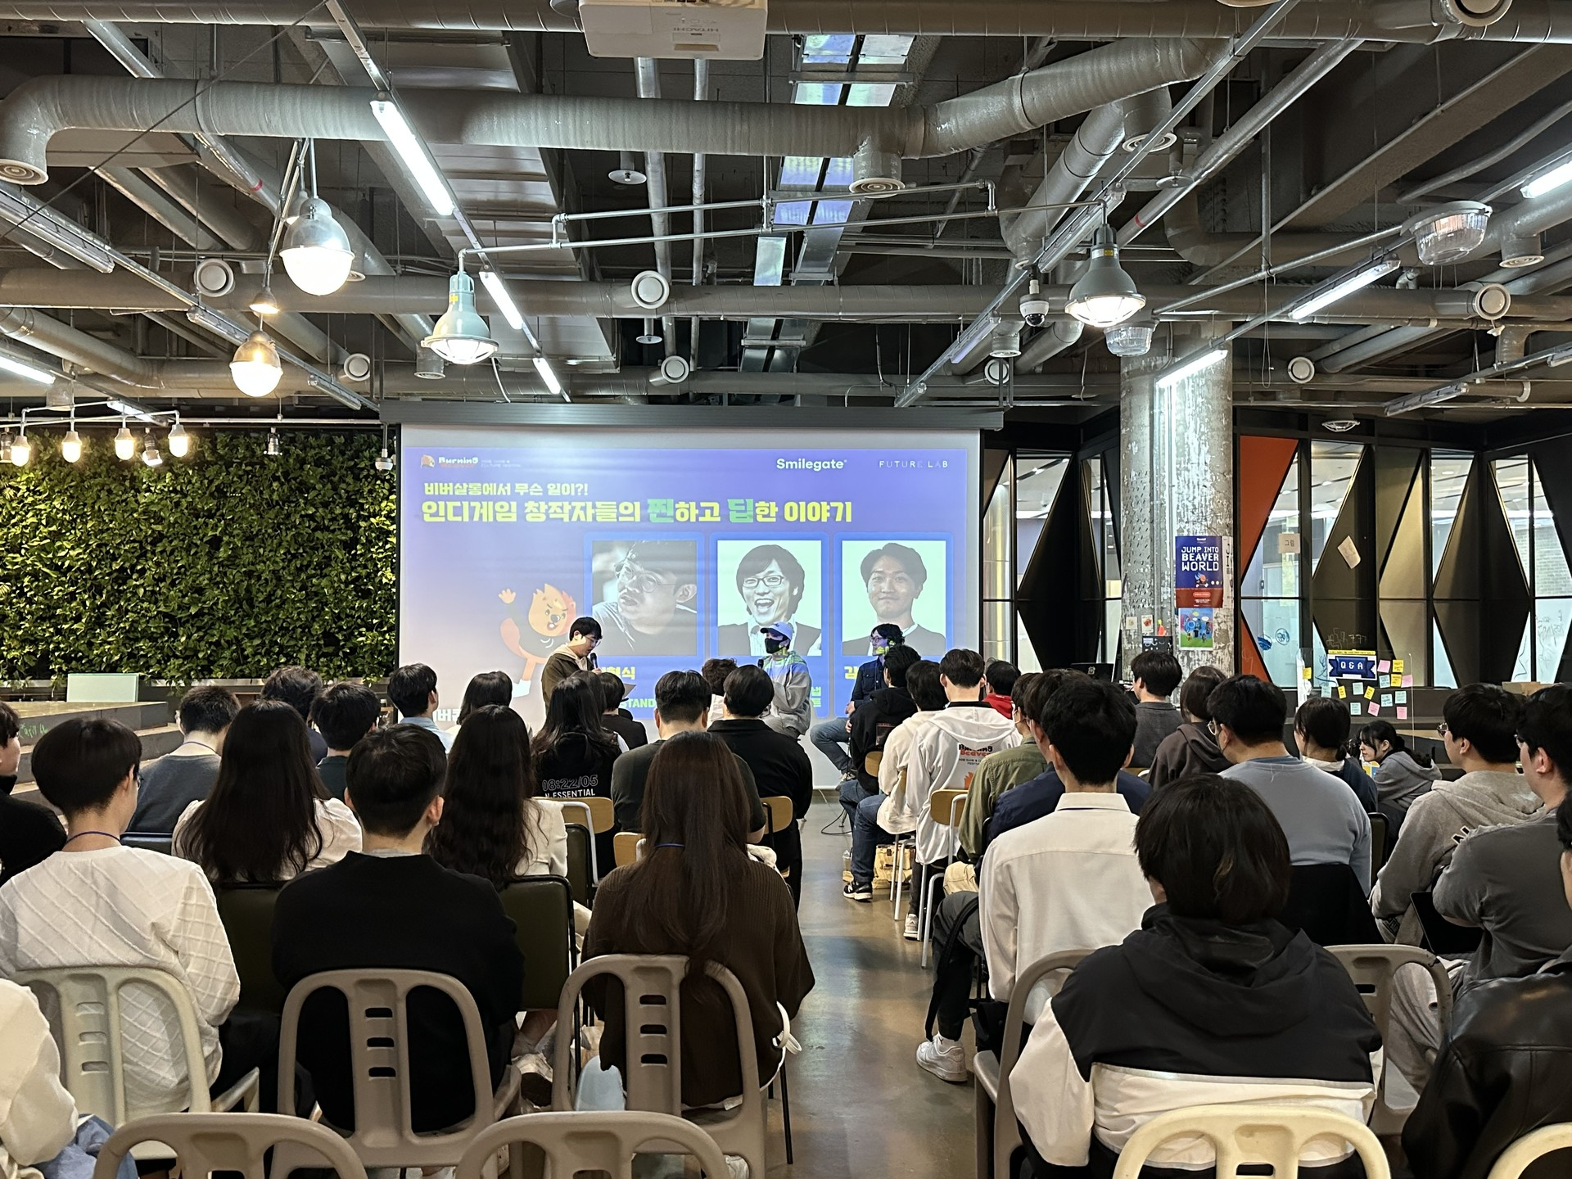
어떤 곳이었나요?
탁
자
의자들
직원
대기실?
창고
1.5층
발코니
탁 자

Slide 4
3인 토크쇼
기존 프로그램들에 참여했던(아마 작년?) 인디 개발자 3인
잡다한 질문 받아주고 썰 푸는 토크쇼였습니다.
정리하기에는 내용이 너무 많고 중구난방해서 패스
하루 종일 토론회 했다는 썰이 인상깊었습니다
  투자 받기 vs 이름 알려지기 / 인디 게임에서 가장 중요한 것 등등
  나중에 UPnL에서도 비슷한 걸 해보고 싶네요

Slide 5
우리의 미래는 Unreal이다
게임을 평가할 때에는 여러 항목이 있다
  아트/ 좋은 기획/ 좋은 기믹/ 기타 둥둥
  회사에서 나오는 게임은 전부 80~90점을 찍음
인디 게임은 어떻게 경쟁해야 하는가
  다른 모든 항목을 30~40점 맞아도 한 가지를 130점 찍어야!
  회사에서는 너무 독창적인 게임을 만들기 어렵다!
인디 게임에서 포기하게 되는 것 = 아트와 최적화
Unreal은 그걸 해 줄 수 있습니다. (나나이트, 루멘, … )
  당신의 10~20점을 40점 근처로 땜빵해 줄 수 있는 획기적인 시스템
  인터넷에서 슈퍼 고화질 3D 모델을 받아서 도배해도 PS5에서 돌아가게 최적화!!
  매우 적은 최적화 희생으로 작업 프로세스를 압도적으로 단축

Slide 6
게임 모드로 먹고 살기?
이득우 교수님 : 게임 개발 분야에서 꽤 자주 보이시는 교수님
많은 게임 장르가 다른 게임의 모드에서 시작한 경우가 많다
  유즈맵이나 모드가 유행함 -> Standalone으로 독립 -> 새 장르!!!
요새 게임은 독립시키지 않고 먹고 살 수 있도록 환경을 구축 시도 중
  특히 에픽게임즈의 포트나이트가 실험중임
  그래서 졸업생 한 명 데리고 각잡고 맵을 만들어 보았습니다.
  처음엔 실패했지만 지속적인 시장분석과 장인정신으로 노력했습니다
  결과 = 최근 동접자 1위를 찍음 👏👏👏
  아직 수입이 정산되어 들어오지는 않았음
지속적으로 모드만 개발하는 시장도 가능성이 있다

Slide 7
기타 발표
ESD 플랫폼 소개
  기 승 전 스마게 플랫폼 많관부
공공기관 지원 이야기
  경기지원센터에서 이것저것 있습니다.
  궁금하면 따로 물어보세요
스마게 프로그래머의 경험 소개
  발표자도 이런 자리인 줄 몰랐다고 함
  대충 UPnL 워크샵 같은 느낌으로 본인 경험 공유함
  개인적으로 마음에 들지는 않는 발표였습니다.

Slide 8
창작자 네트워킹?
탁
자
의자들
직원
대기실?
뷔페 케이터링을 불렀습니다
  탁자들로 의자를 옮겨서 먹었어요
발표가 길어서 음식이 식음
  애초에 따뜻한 음식류가 없었음
  마카롱은 맛있었습니다
네트워킹인데 네트워킹이 없는
  알아서 밥 먹으면서 친해지세요
  발표자들끼리 모여서 한 테이블 잡으니 발표 질문하기도 애매함
  심지어 탁자는 2군데로 쪼개져 있음
  밥 먹고 그냥 집에 가는 사람이 많았음
창고
1.5층
발코니
탁 자

Slide 9
3.x줄 요약
우리의 미래는 언리얼에 있다!
    빠르면 12월 늦으면 1월부터 언리얼 스터디를 할 것이다
독립 하지 않고 모드로만 먹고 사는 것도 될지도?
    라고하셨는데 저는 역시 스탠드얼론 게임 만들래요.
    도타 2에서 나온 오토체스 생각하면 결국 모드는 한계가 있지 않나..
스마게가 네트워킹 행사를 정말 못하는 거 같다
    대학교 신입생 행사가 더 진행을 잘 했음 ㄹㅇㅋㅋ
    노하우가 쌓이면 잘 하겠죠. 근데 그게 빠른 시일 내는 아닐거 같음

Slide 10
감사합니다
궁금한 점이 혹시 있나요?

